Slide 1
Progetto accoglienza classe 3^A
Premessa
Il primo giorno di scuola non è lo stesso per ciascun bambino: per alcuni si tratta di ritornare in un posto lasciato solo qualche mese prima ed è un appuntamento che viene vissuto generalmente in modo positivo; per altri è un evento atteso e temuto allo stesso tempo, carico di aspettative, ma anche di paure per il distacco dalla famiglia. Accogliere i bambini significa aiutarli a stabilire relazioni positive con adulti e coetanei, che li facciano invogliare a tornare a scuola, superando il distacco con i familiari e vivendo la scuola come esperienza piacevole e stimolante. Li ritroveremo più grandi, autonomi, pieni di entusiasmo e di voglia di essere “grandi”. I due mesi trascorsi a casa rendono, tuttavia, opportuno offrire il tempo necessario a “ritrovarsi” e a sentirsi nuovamente a proprio agio nella realtà scolastica. Dedicheremo le prime settimane ad attività che consentiranno da un lato di recuperare la sintonia con il gruppo lavoro, dall’altro di aiutare il bambino a riflettere sul significato dello stare insieme. Il periodo dell'accoglienza non è un momento veloce e di passaggio e neppure una strategia mirata verso eventuali nuovi arrivati. L'atteggiamento accogliente deve protrarsi nel tempo, deve costituire un elemento di continuità, un'attenzione costante alle dinamiche affettive e ai bisogni che emergono dei bambini.

Slide 2
A T T I V I T À
L’attività si incentrerà sul laboratorio manuale “Dal chicco al pane”, l’esperienza della preparazione del pane a scuola è sempre interessante e divertente, essa si svolgerà nella prima settimana di scuola.
F I N A L I T À
1. Facilitare un progressivo adattamento alla realtà scolastica, attraverso l'esplorazione
di uno spazio accogliente, sereno e stimolante per una positiva socializzazione.
2. Rinnovare e consolidare il senso di appartenenza alla comunità scolastica (alunni
frequentanti).
3. Predisporre un percorso che promuova nel bambino la percezione di essere accolto e accettato
dall’ambiente scolastico e che ne stimoli il desiderio di farne parte in modo attivo.
B I S O G N I
• Affettivi: ascolto, comprensione, comunicazione, sicurezza e stabilità, accettazione.
• Cognitivi: curiosità, scoperta, esplorazione, gioco, comunicazione.
• Sociali: contatto con gli altri e relazione, partecipazione.

Slide 3
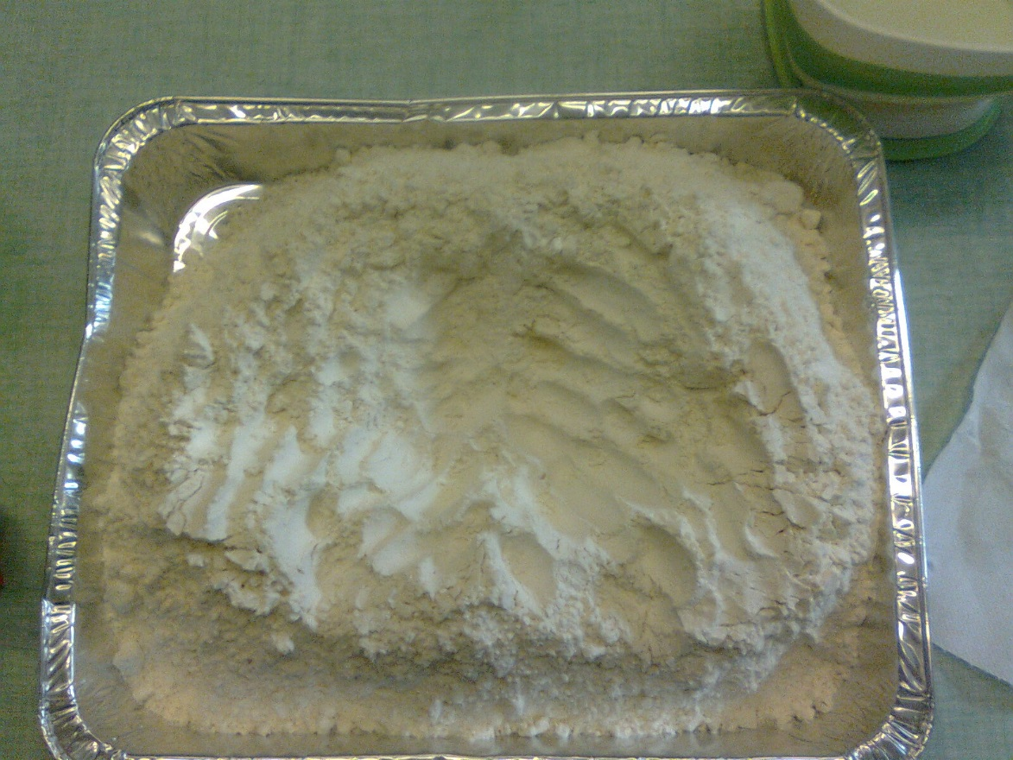
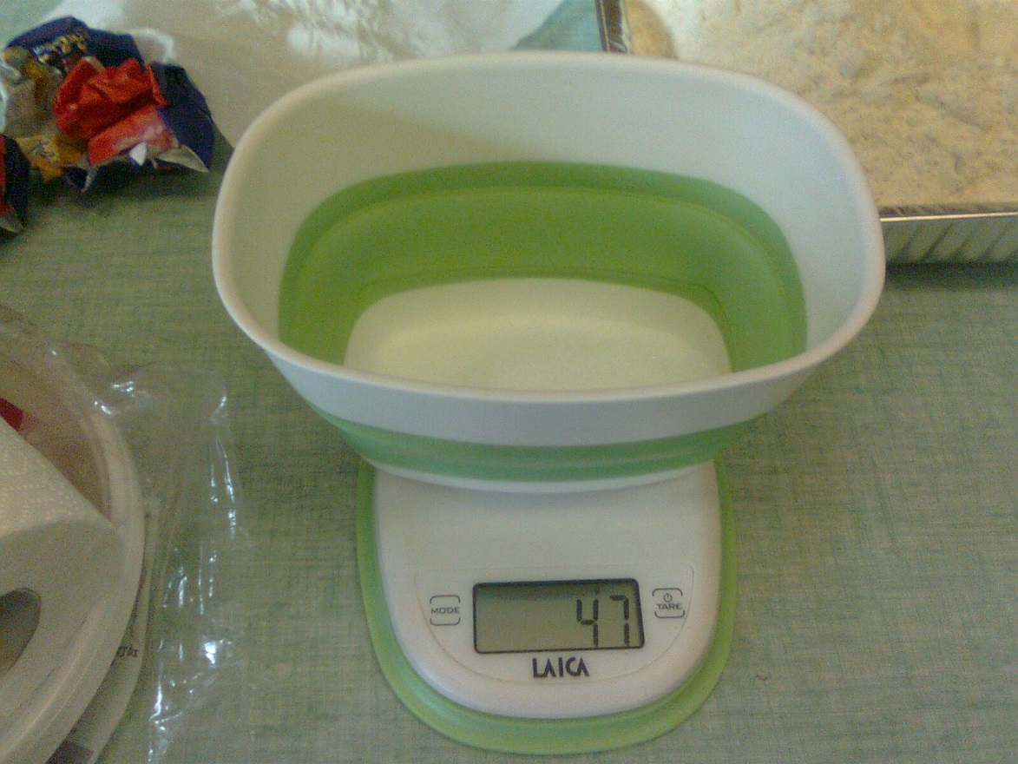

Slide 4
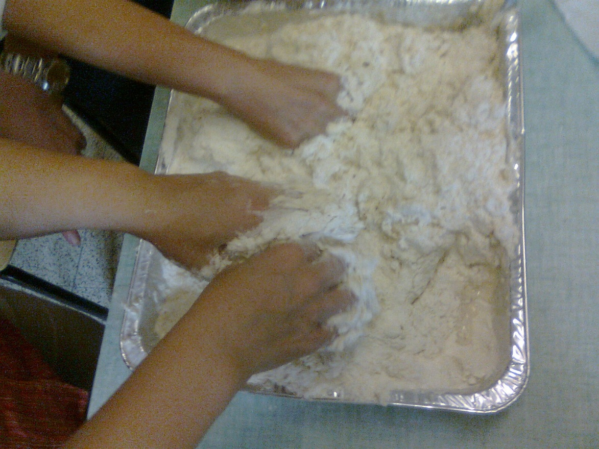

Slide 5
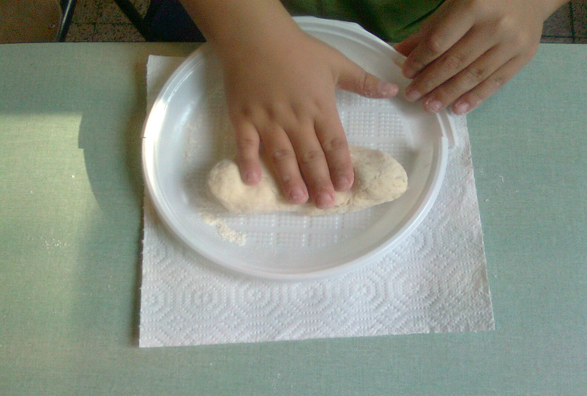

Slide 7
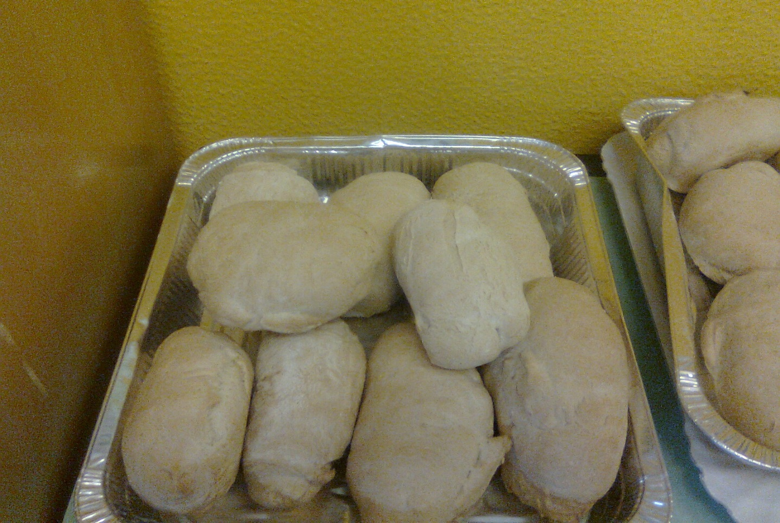
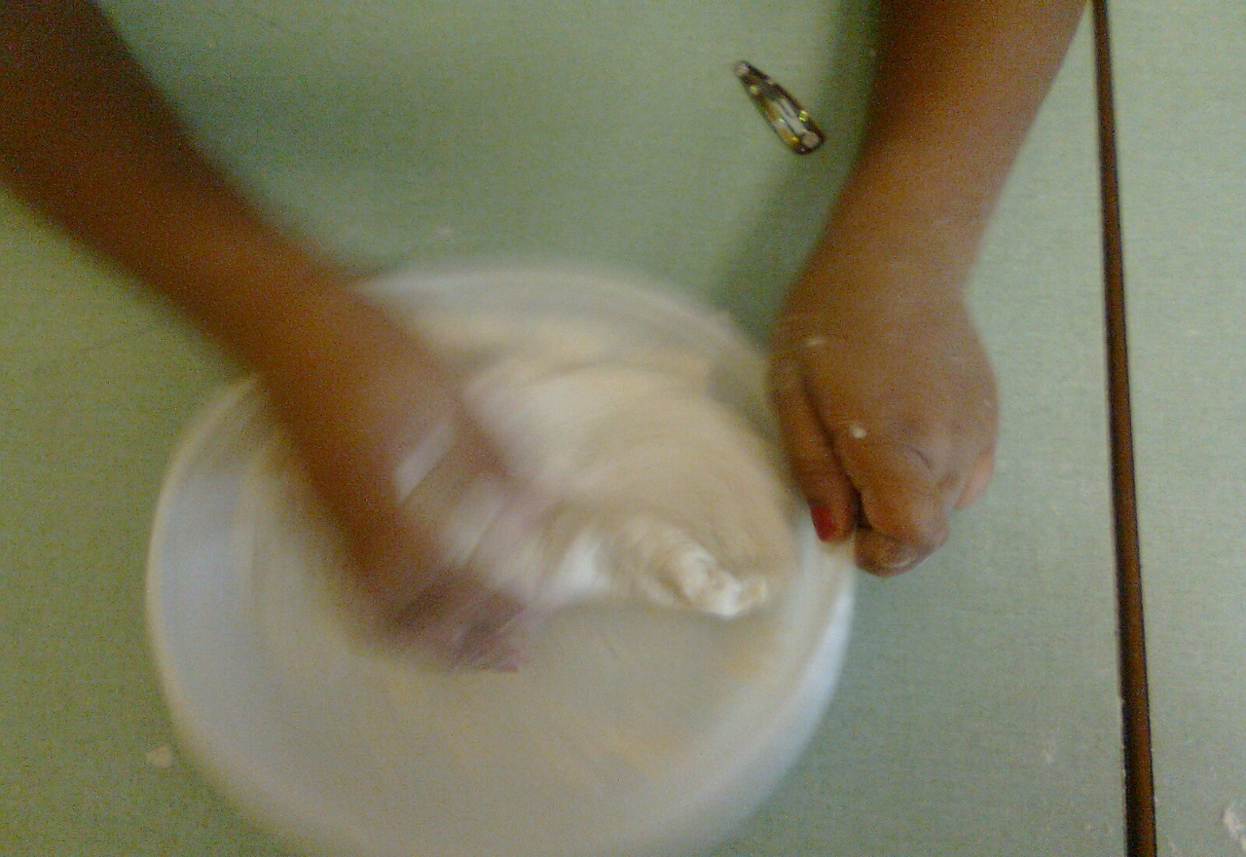
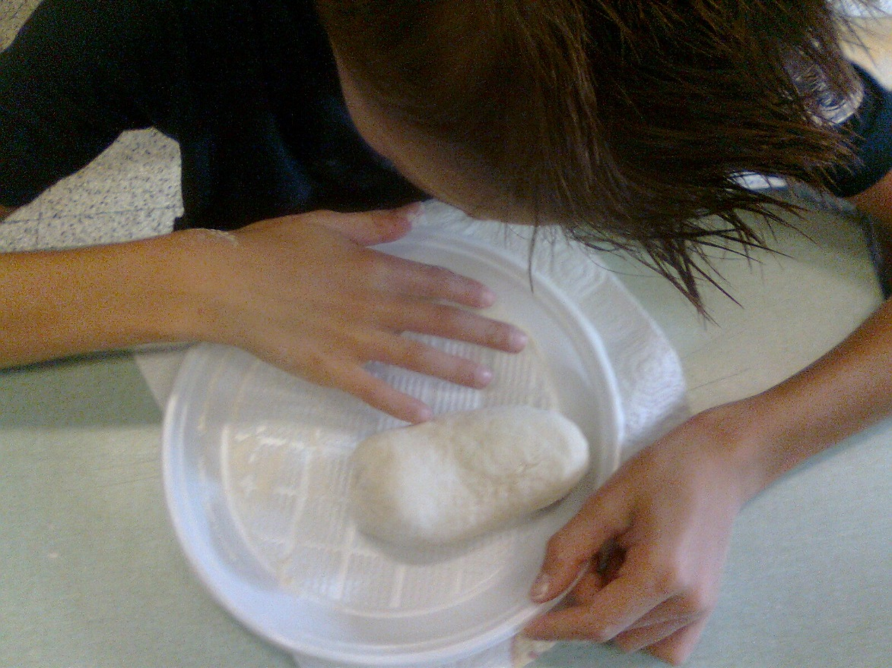

Slide 8
Ecco infine i nostri buoni panini, caldi e profumati.

